Slide 1
Tehtävä 1 First normal forme 3
OpNro | sukunimi | Etunimi | Työn_ohjaaja | Ohjaajan_huone
123 | virta | viivi | virtanen | p213
214 | safar | farid | pavlov | u414
413 | mäkinen | jari | smith | v213
517 | Van de merwe | jan | mähönen | p117
OpNro | Kurssi 1
123 | A13
214 | B72
413 | A13
517 | A8
OpNro | Kurssi 2
123 | A8
214 | A13
517 | A13
OpNro | Kurssi 3
214 | B4

Slide 2
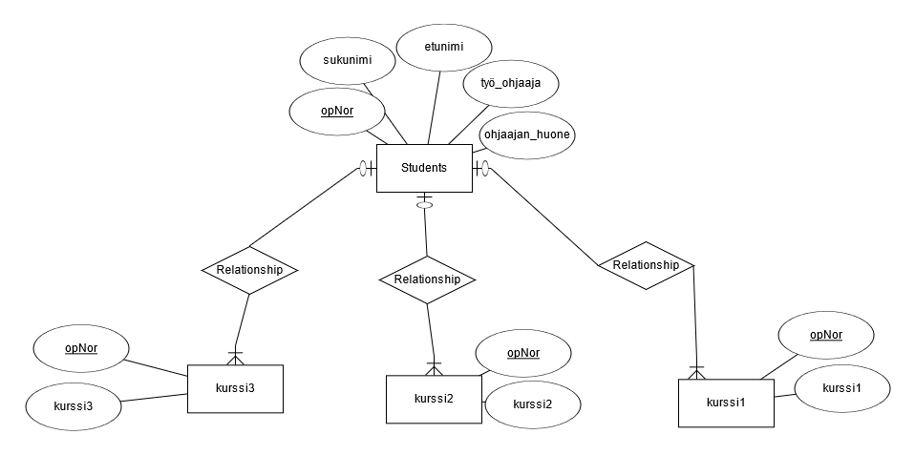
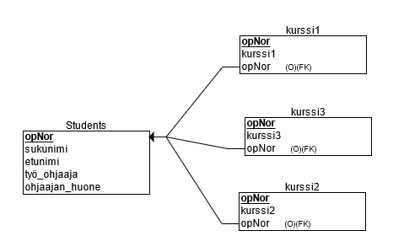
Tehtävä 1 First normal forme 3

Slide 3
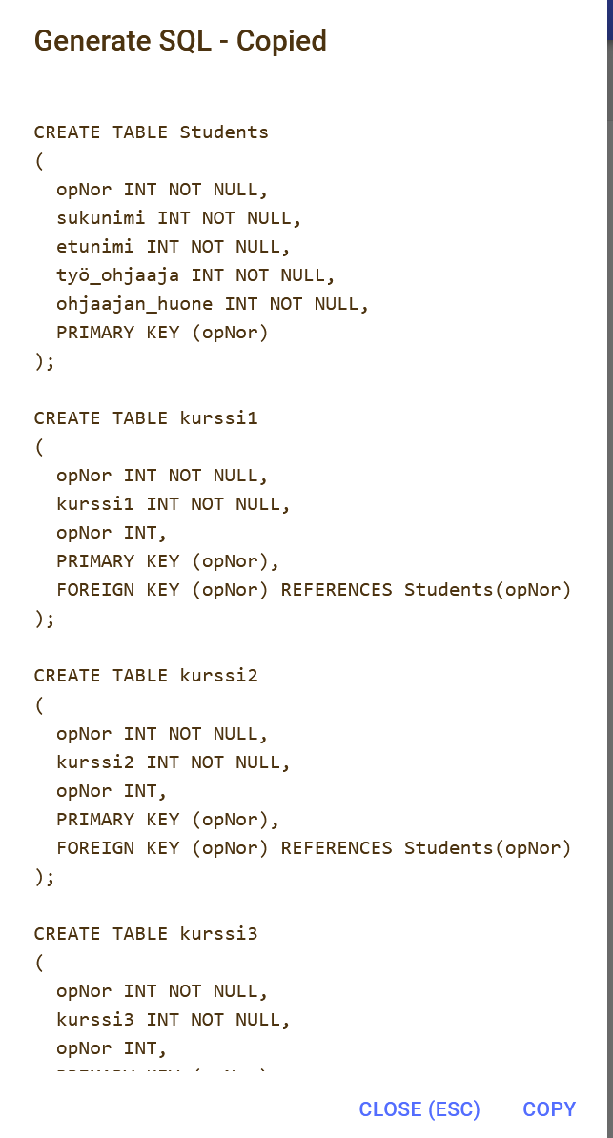
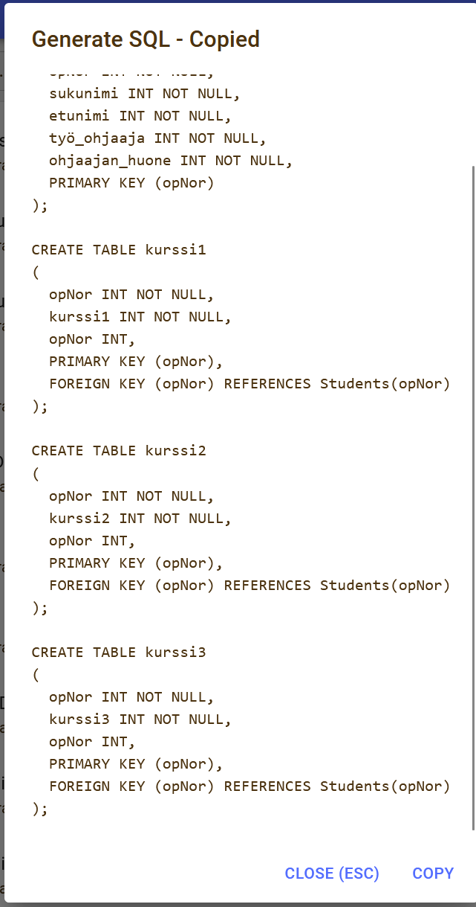
Tehtävä 1 First normal forme 3

Slide 4
Tehtävä 2 First normal forme 3
ID | Tuotekoodi | kuvaus
1 | 414 | Robotti-imuri
3 | 217 | sähkövatkain
ID | Myyjä | paikkakunta | Hinta
1 | E-tukku | Turku | 249,00
2 | Sähkötytöt | Vantaa | 239.90
3 | E-tukku | Turku | 84,90
4 | Sähkötytöt | Vantaa | 73,25
5 | Vallitkaapa | Oullu | 99,90

Slide 5
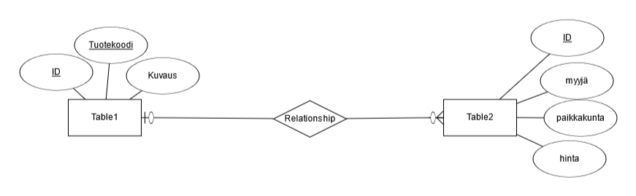
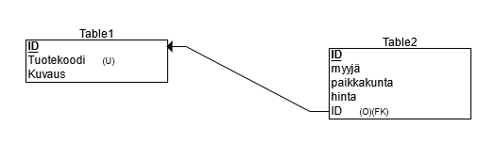
Tehtävä 2 First normal forme 3

Slide 6
Tehtävä 2 First normal forme 3
CREATE TABLE Table1
(
ID INT NOT NULL,
Tuotekoodi INT NOT NULL,
Kuvaus INT NOT NULL,
PRIMARY KEY (ID),
UNIQUE (Tuotekoodi)
);
CREATE TABLE Table2
(
ID INT NOT NULL,
myyjä INT NOT NULL,
paikkakunta INT NOT NULL,
hinta INT NOT NULL,
ID INT,
PRIMARY KEY (ID),
FOREIGN KEY (ID) REFERENCES Table1(ID)
);

Slide 7
Tehtävä 3
Poor Normalization.
Bad Referential Integrity.
Not Taking Advantage of DB Engine Features.
Using a Composite Primary Key.
Poor Indexing.
Poor Naming Standards.
One Table to Hold All Domain Values.
Ignoring Frequency or Purpose of the Data.

